Slide 1



TIẾNG VIỆT 1
Sách Tiếng Việt trang 72 - 73

Slide 2

BÀI
ÔN TẬP
VÀ KỂ CHUYỆN
30
Đọc
1
a
e
ê
ơ
ph
pha
phe
phê
phơ
qu
qua
que
quê
quơ
v
va
ve
vê
vơ
x
xa
xe
xê
xơ
Notes:
Do HS đã nắm được quy luật ghép tiếng nên mình đã thay đổi hình thức ghép

Slide 3

2
1
qua phà
7
phố cổ
vỉa hè
3
6
đá quý
cổ vũ
4
5
xa xa
xứ sở

Slide 4
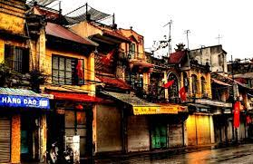
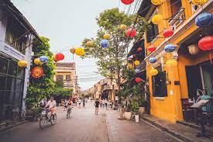

phố cổ
Notes:
phà

Slide 5
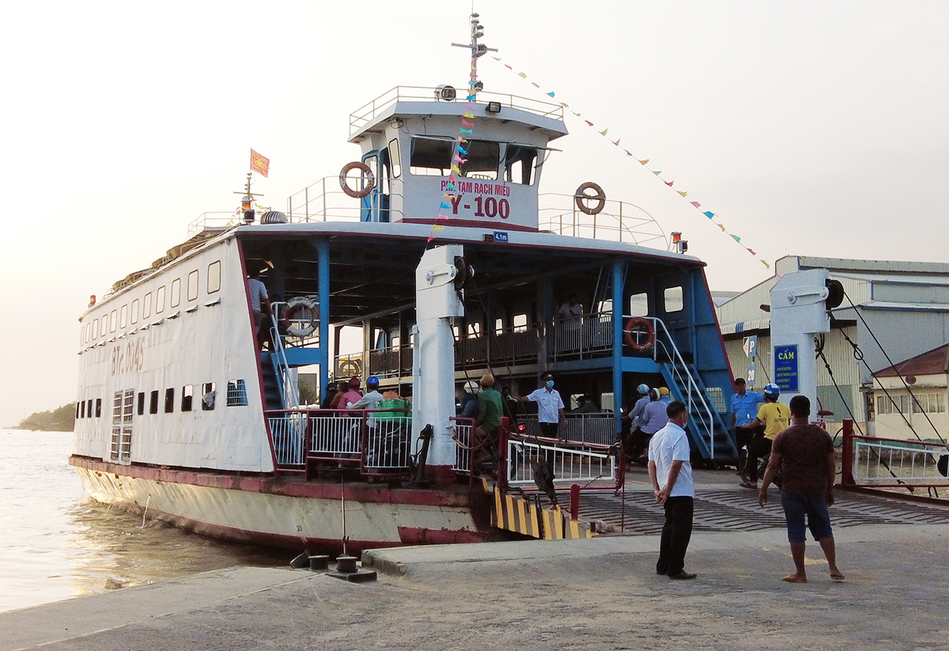
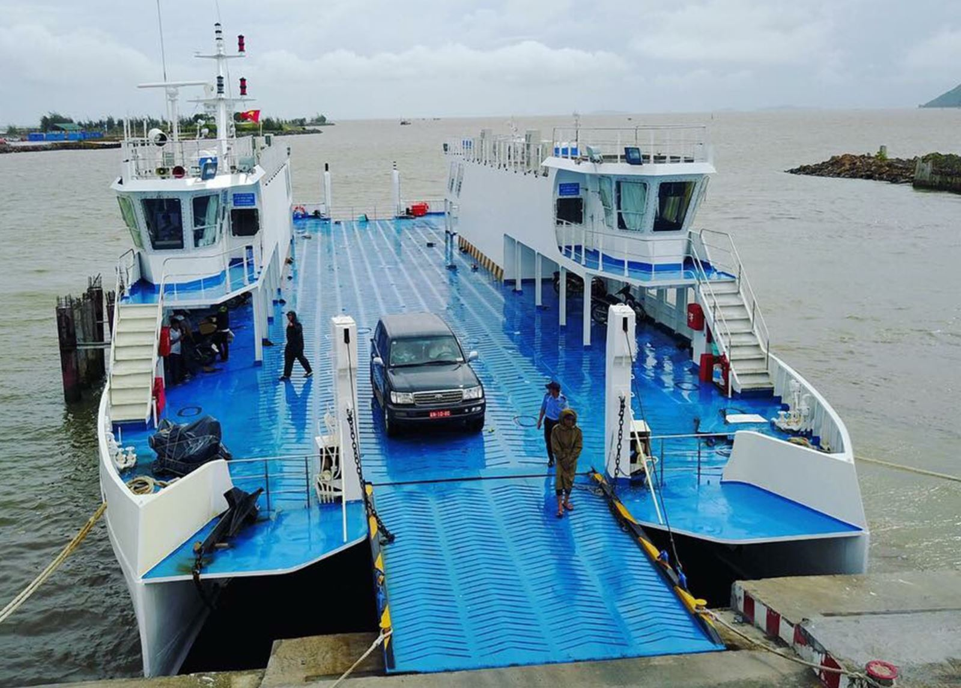
qua phà
Notes:
phà

Slide 6
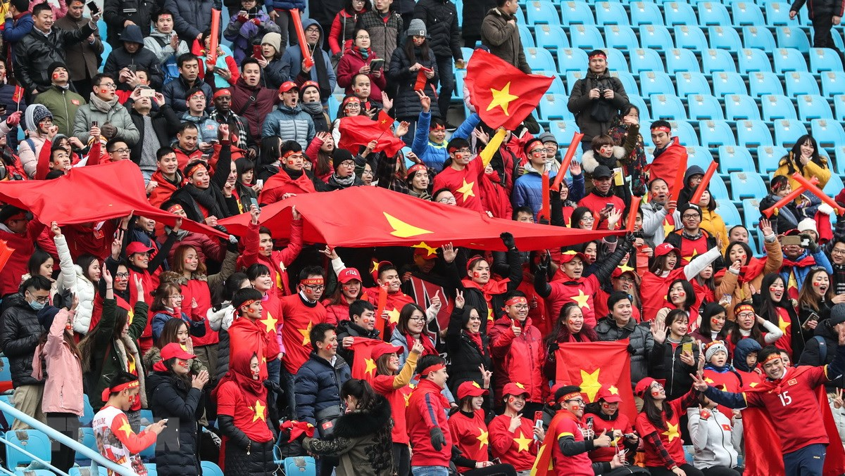
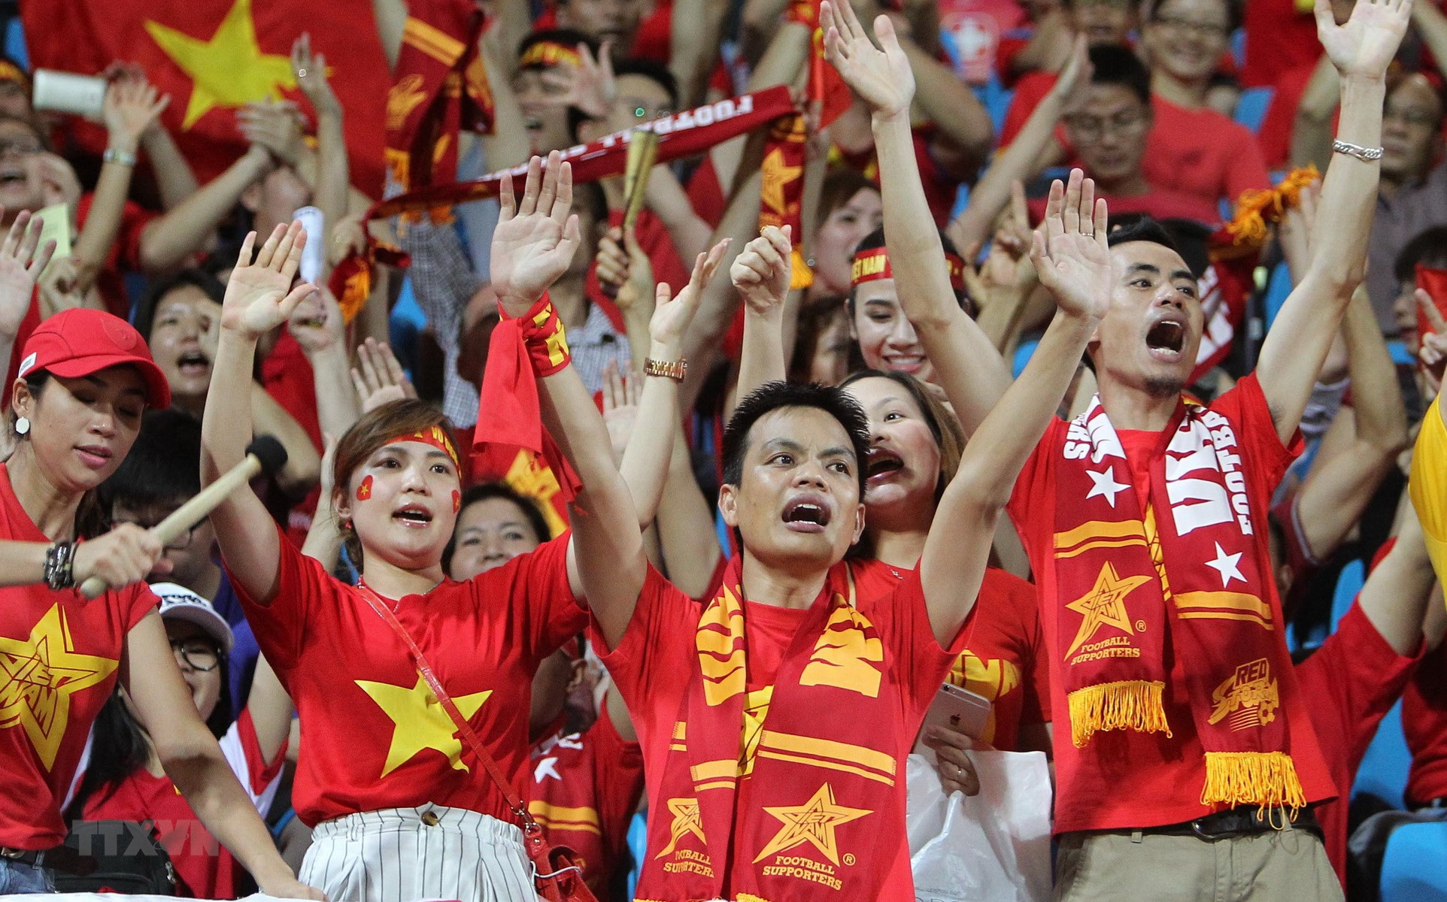
cổ vũ
Notes:
Cổ vũ

Slide 7
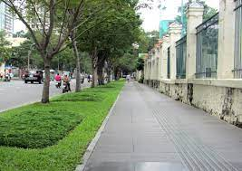
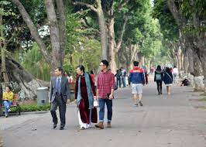
vỉa hè

Slide 8


đá quý

Slide 9
2
Nhà bé ở Thủ đô. Thủ đô có Bờ Hồ. Quê bé ở Phú Thọ. Phú Thọ có chè, có cọ. Xa nhà, bé nhớ mẹ. Xa quê, bé nhớ bà.
1
3
4
5
6

Slide 10
Nhà bé ở Thủ đô. Thủ đô có Bờ Hồ. Quê bé ở Phú Thọ. Phú Thọ có chè, có cọ. Xa nhà, bé nhớ mẹ. Xa quê, bé nhớ bà.
Notes:
GV chủ động hỏi HS để khai thác nội dung nhé

Slide 11
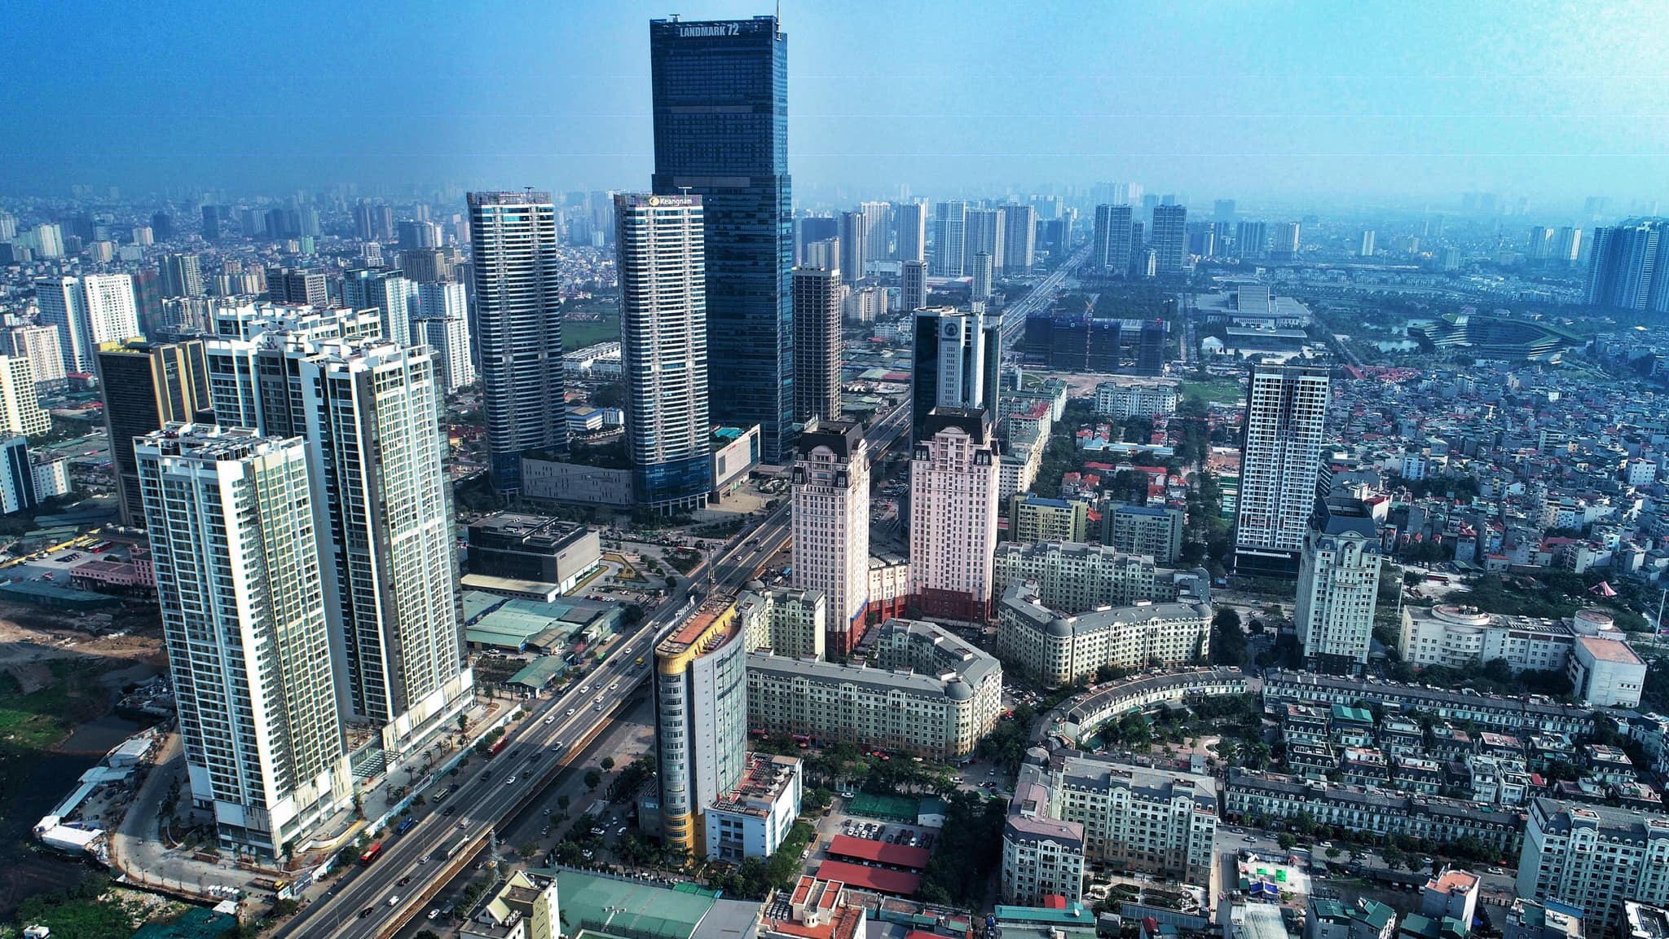

Slide 12
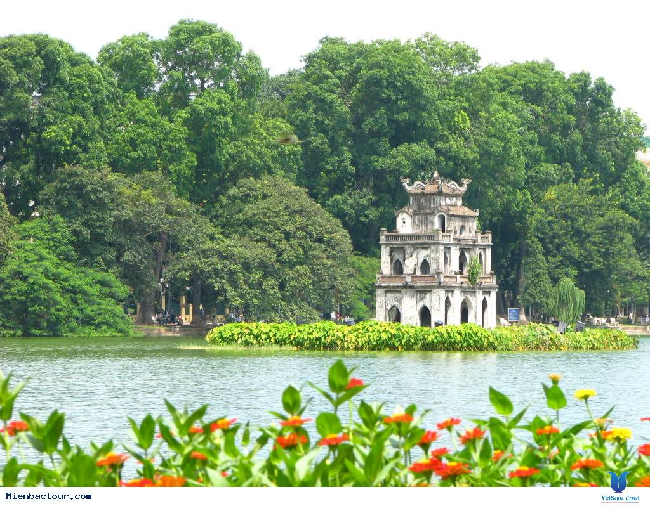
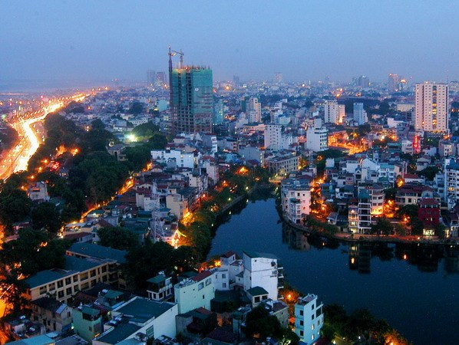

Slide 13
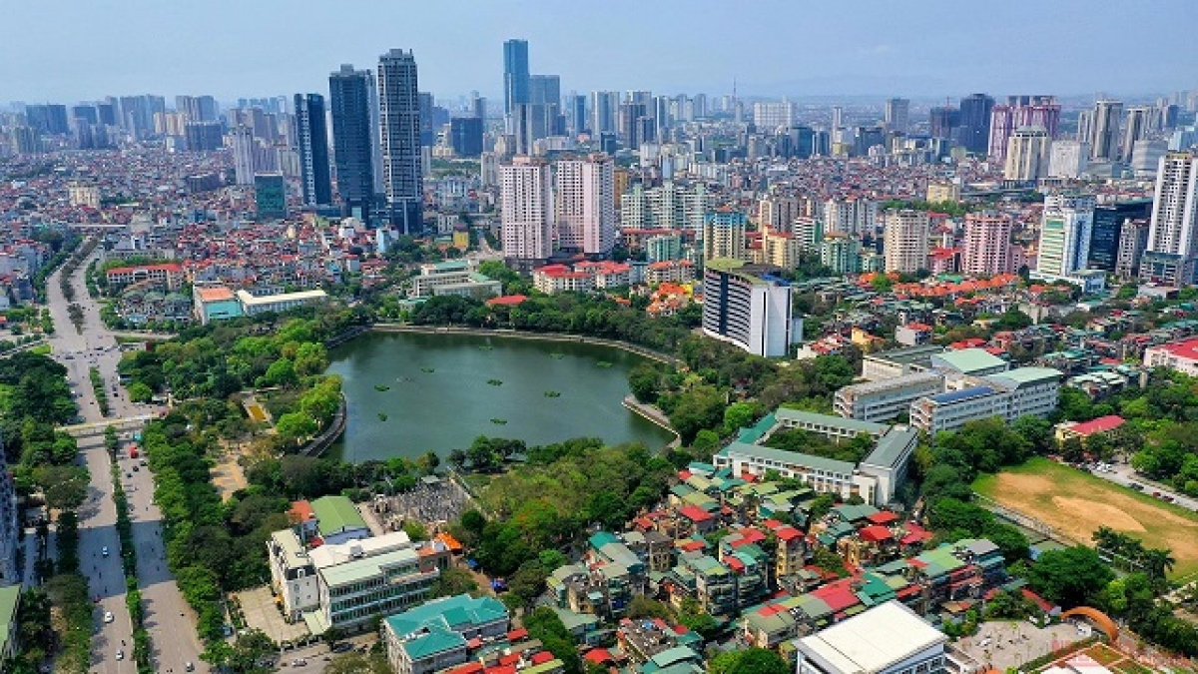

Slide 14
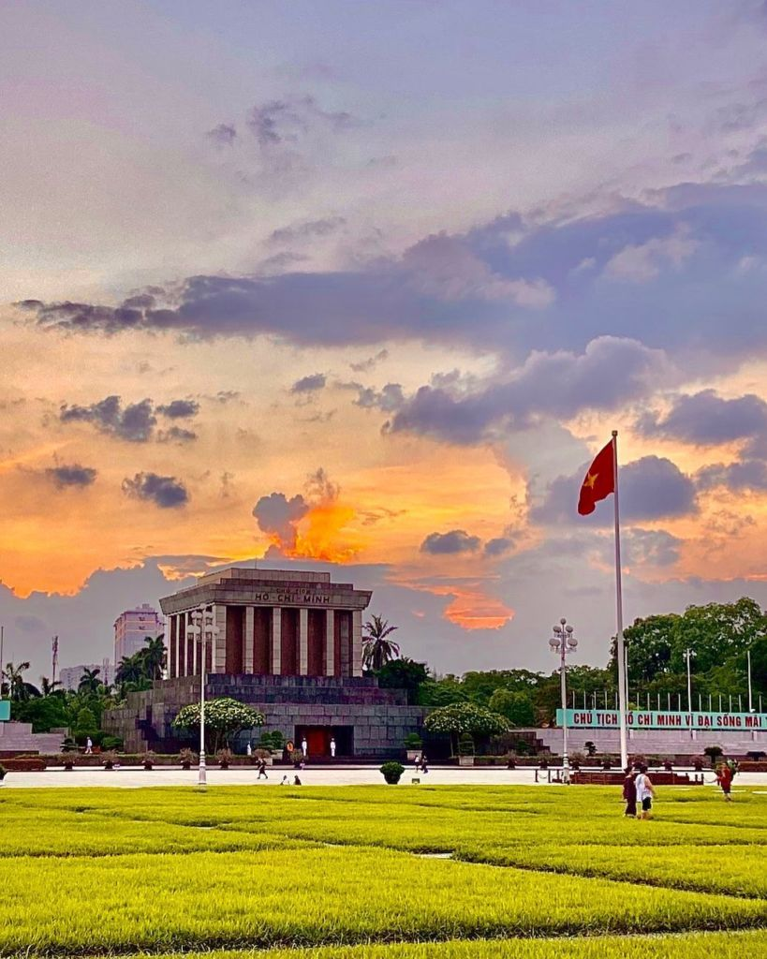
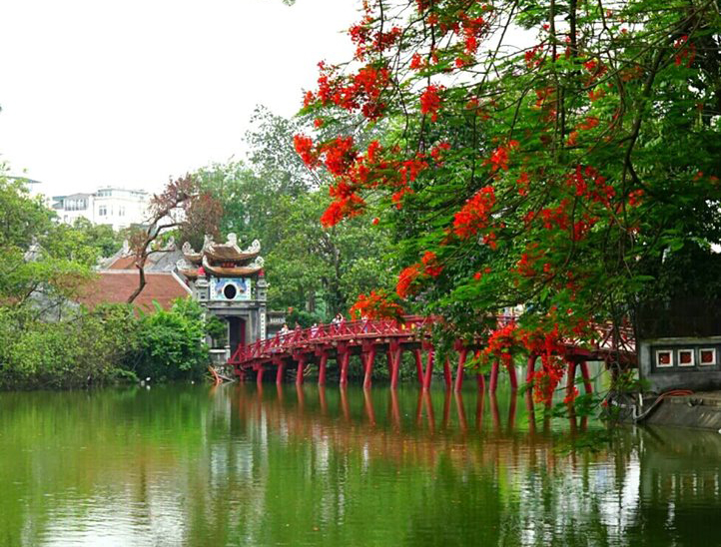

Slide 15
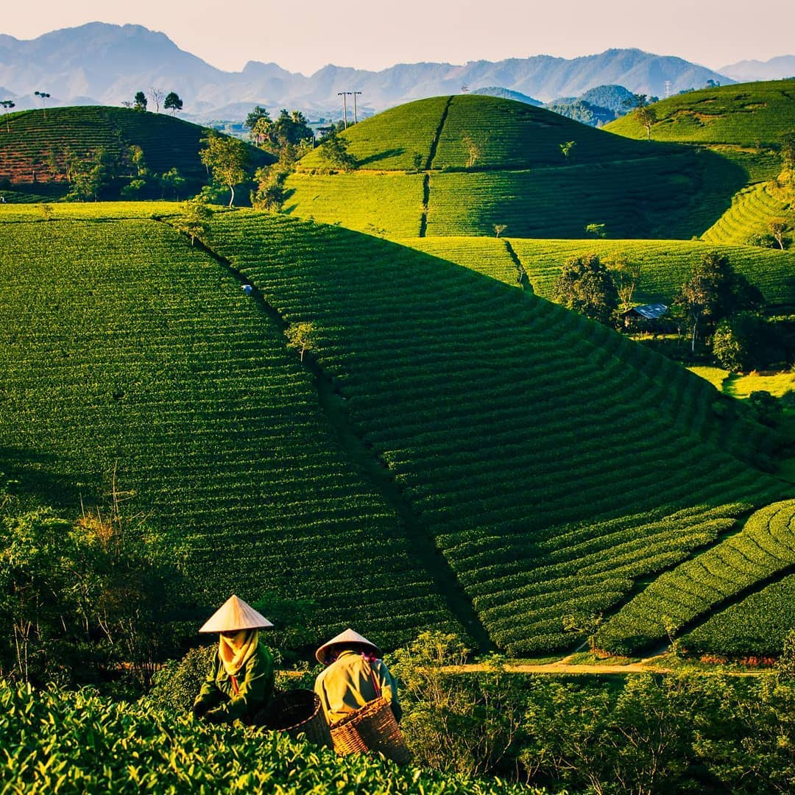
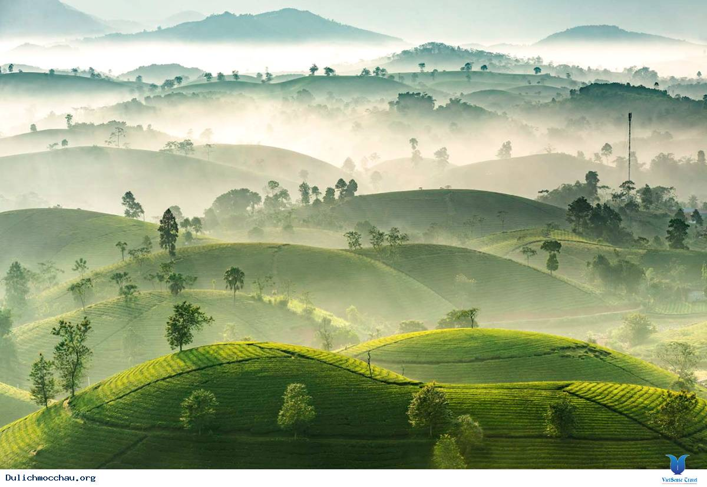
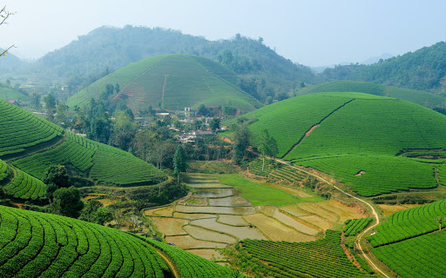

Slide 16
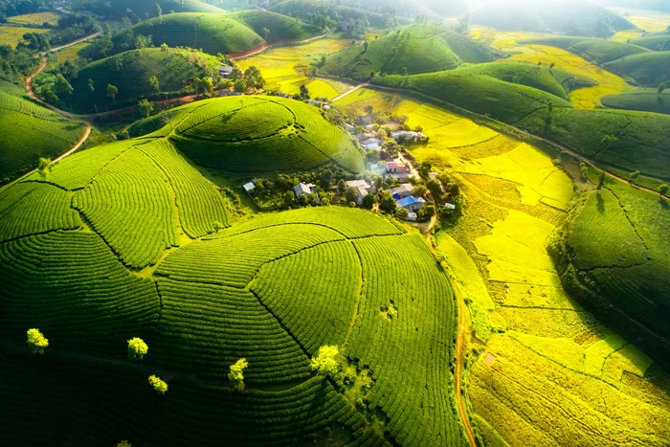

Slide 17
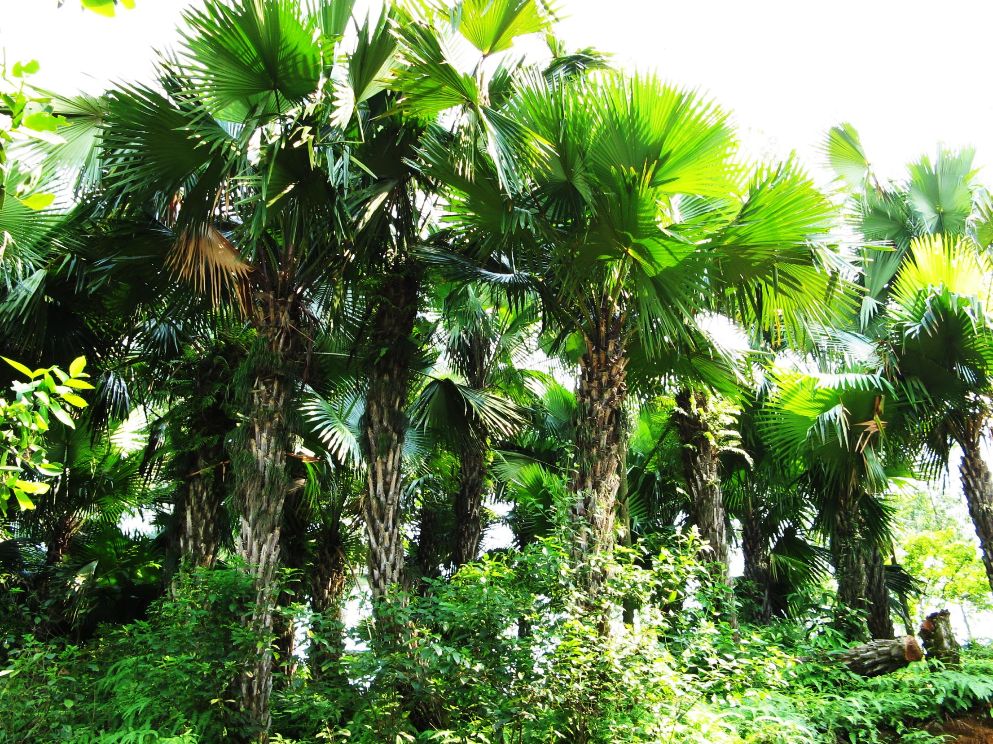

Slide 18



Thư giãn nào!

Slide 19
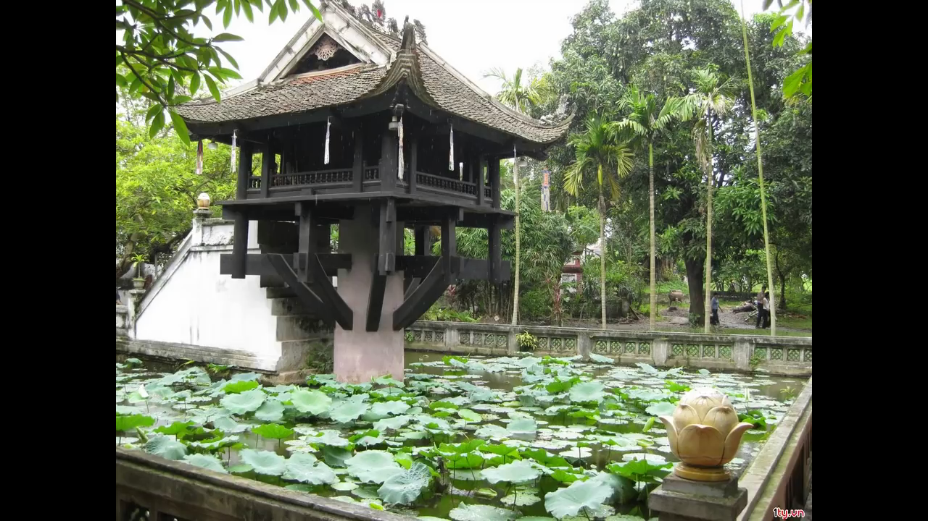

Slide 20
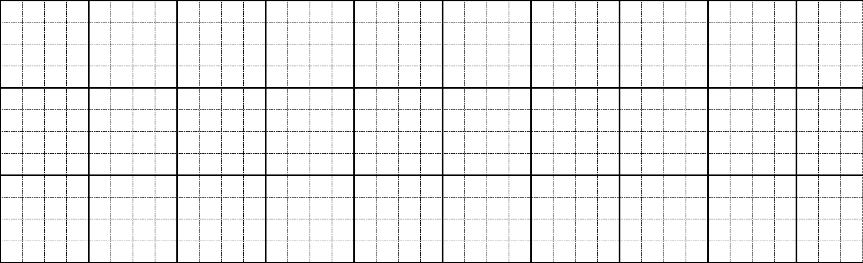
Viết
2
εia Ǖίà εo χ≠
Notes:
Câu dài nên GV hướng dẫn viết bảng nhé

Slide 21
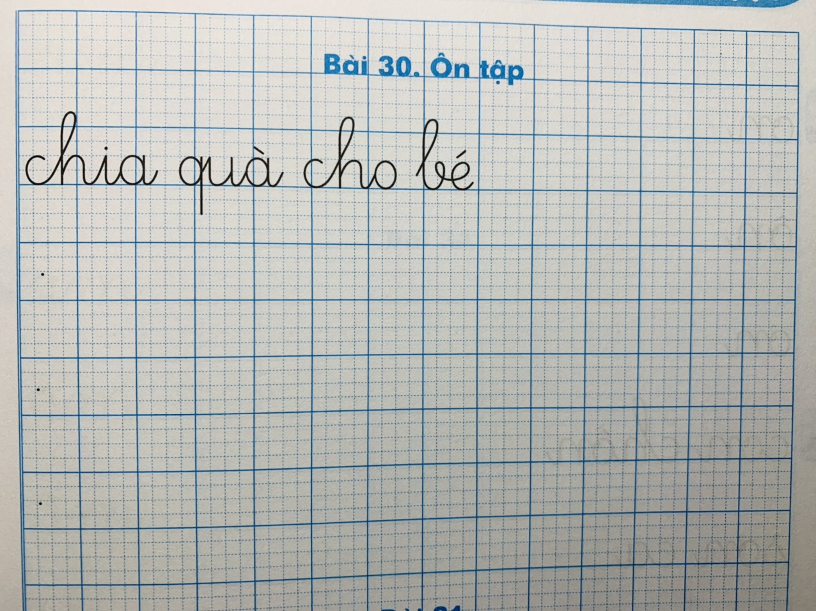
Viết vở
3

Slide 22
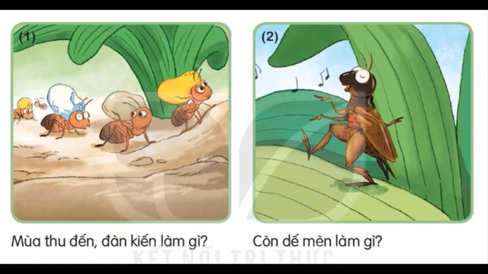
4
Kể chuyện

Slide 23
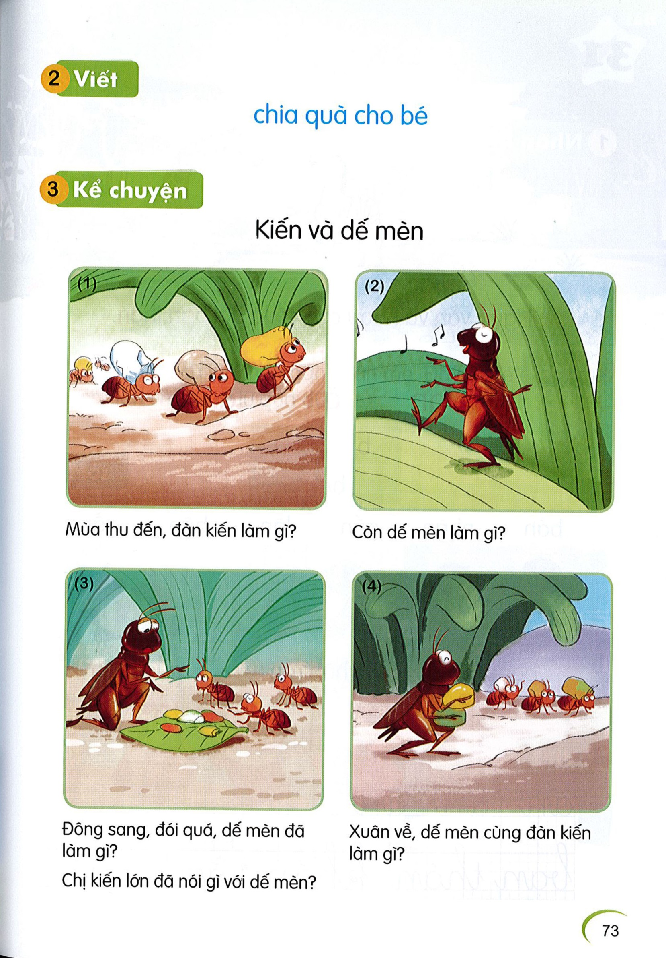
Kiến và dế mèn

Slide 27

Kiến và dế mèn

Slide 28
Dặn dò

